Slide 1
FM-Synthese
Markus Bullmann, Stefan Gerasch, Julius Hackel, Matthias Kemmer

Slide 2
Gliederung
1. Einführung
- Prinzip
- Beispiele
- Geschichte
Einfache FM-Synthese
- Grundlegende Erläuterungen
2. - Besonderheiten der FM-Synthese
3. Komplexe FM-Synthese
- Parallelschaltung
- Kaskadenschaltung
- Native Instruments FM8
4. Praktische Anwendungen
- Nachbildung eines Instruments
- Modulationsframework
- Demo
5. Do It Yourself
1. Julius Hackel
2. Markus Bullmann
3. Matthias Kemmer
4. Stefan Gerasch

Slide 3
Einführung in die FM-Synthese
Julius Hackel

Slide 4
Prinzip der FM-Synthese
Bekannt aus Nachrichtentechnik
Allgemein: Innerer Sinus moduliert Frequenz eines Trägersinus
Formel:
Funktioniert analog mit Kosinus

Slide 5
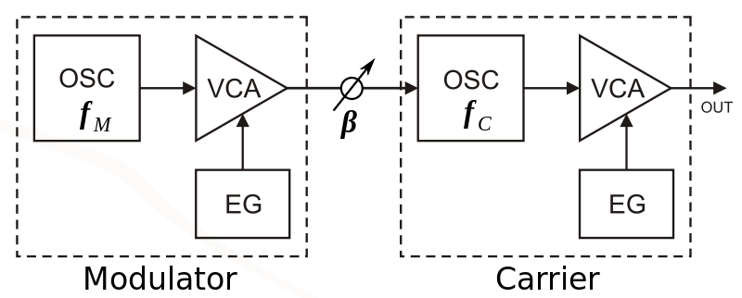


Darstellung als Schaltung
Frequenzen der
Oszillatoren
Modulationsindex
VCA: Spannungsgesteuerter
Verstärker
EG: Hüllkurvengenerator

Slide 6
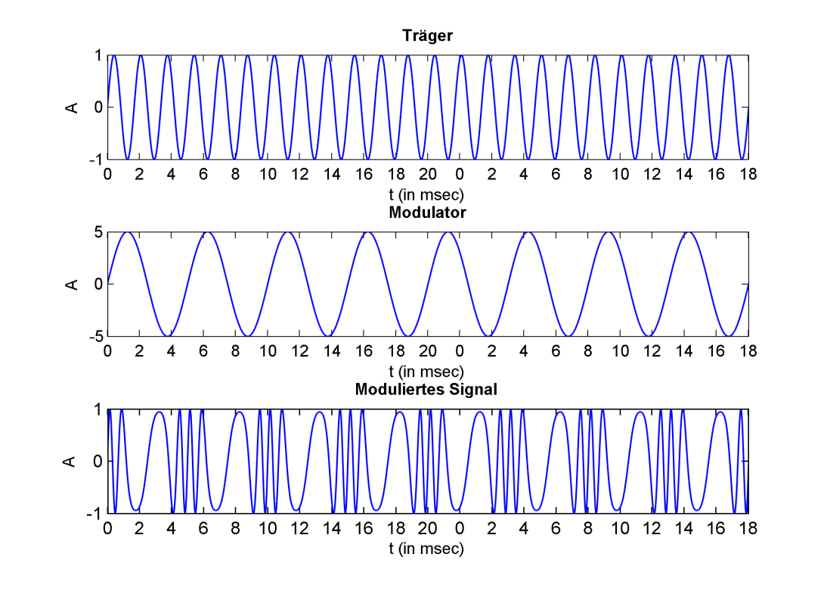
Darstellung mit MATLAB
Besonderheit:
Einfach zu erzeugen
Schwer zu verstehen

Slide 7
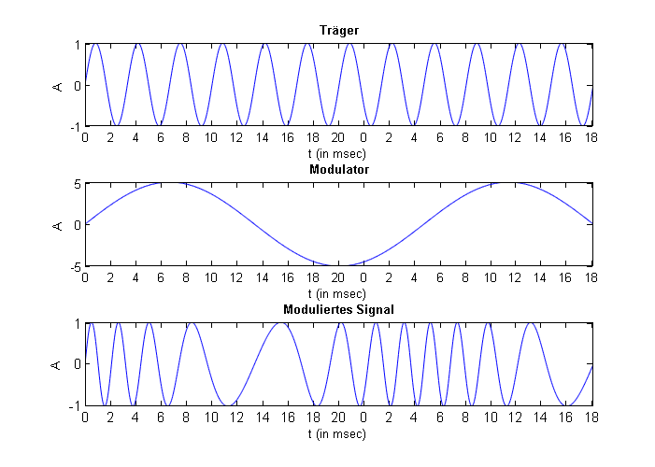


Beispiele
Beispiel 1.
Träger
Modulator
Resultierendes Signal

Slide 8
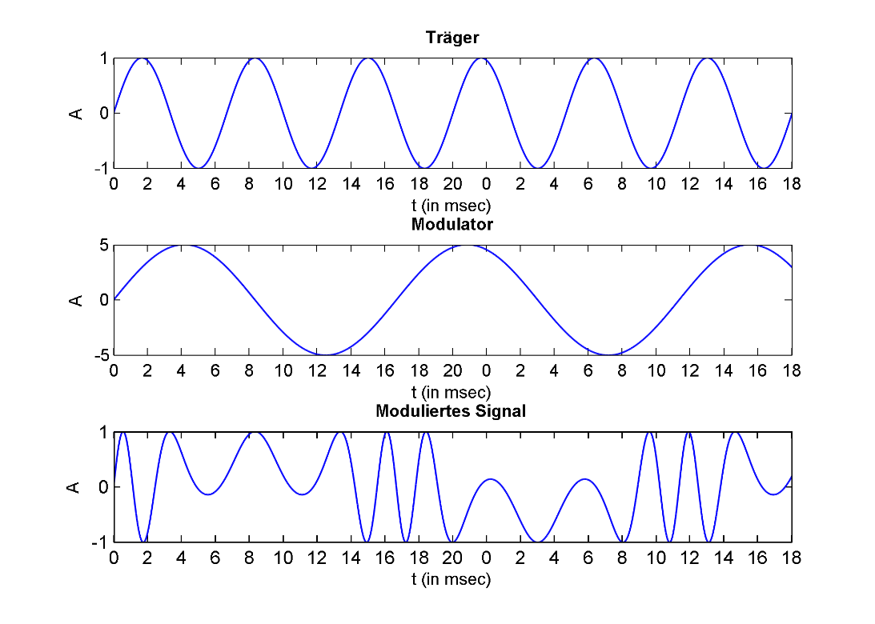


Beispiele
Beispiel 2.
Träger
Modulator
Resultierendes Signal

Slide 9
Songbeispiele
Erste, mit FM-Synthese erstellte Stücke
Von John Chowning selbst
„Sabelithe“ (1971)
„Turenas“ (1972)

Slide 10
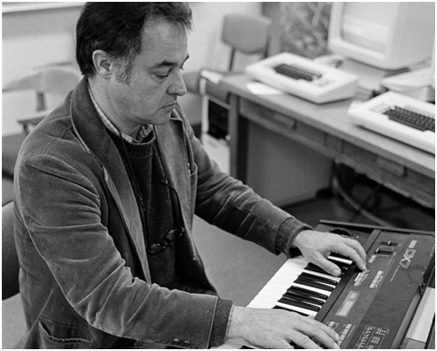
Geschichte der FM-Synthese
Grundlage: Frequenzmodulation
Bekannt aus Nachrichtentechnik
Erfinder der FM-Synthese:
Prof. Dr. John Chowning

Slide 11
Geschichte der FM-Synthese
Erste Entdeckung im Jahre 1967
Chowning experimentierte mit Vibratos
Vibrato: Periodische Änderung eines Tons
Neue Obertöne bei höheren Modulationsfrequenzen

Slide 12
Geschichte der FM-Synthese
John Chowning 2005 in einem Interview:
“I was experimenting with just a sinusoid and kept increasing the vibrato rate, so all of a sudden it didn’t sound like listening to a change in pitch in time, but rather i began to hear timbral differences. So the vibratio became very, very fast, hundreds of times per second, and very, very deep, as if the violinist had a different ﬁngerboard, and the ﬁnger was whipping up and down at very high rates and very great distances. That would be sort of a physical metaphor for this.”

Slide 13
Geschichte der FM-Synthese
Nach 3 Jahren: Durchblick der mathematischen Hintergründe
Nachbildung von verschiedenen Instrumenten
Veröffentlichung von „Sabelithe“ 1971
Veröffentlichung von „Turenas“ 1972

Slide 14
Geschichte der FM-Synthese
Chowning Intention: Komposition neuer Stücke
Jedoch: Hoffnung auf kommerzielle Anwendung
Lizensierung durch das OTL (Office of Technology Licensing)
Wenig Interesse zu Begin
Zitat Andy Moorer:
“[...] It was really discouraging. John was so proud of having put this damn thing together and people didn’t really get the idea of spatializing the sound.”

Slide 15
Geschichte der FM-Synthese
1973: Veröffentlichung der Erfindung
1974: Vorstellung der FM-Synthese bei Yamaha
Kazukiyo Ishimura erkannte das Potenzial
Yamaha lizensiert die FM-Synthese im gleichen Jahr
1975: Chowning kehrt nach Stanford zurück
Gründung des CCRMA („Karma“)
– Center for Computer Research in Music and Acoustics

Slide 16
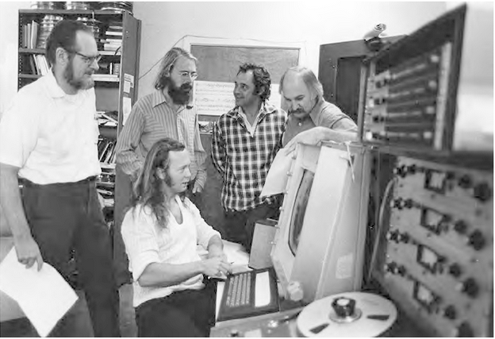
Gründer des CCRMA

Slide 17
Geschichte der FM-Synthese
Großer Erfolg für Yamaha
Erste FM-Synthesizer: GS1 (1980) und GS2 (1982)
Kosten: 30.000 DM und 16.000 DM
Durchbruch 1983 mit dem DX7

Slide 18
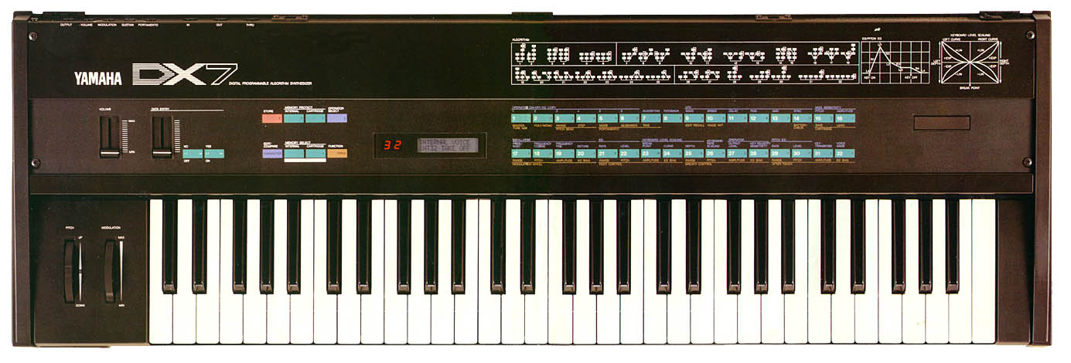
Yamaha DX7

Slide 19
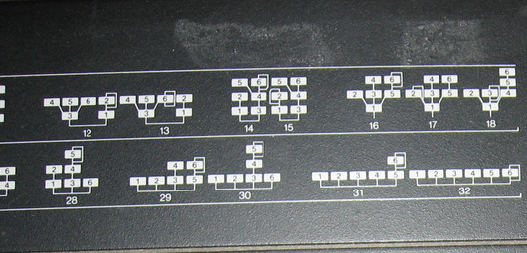
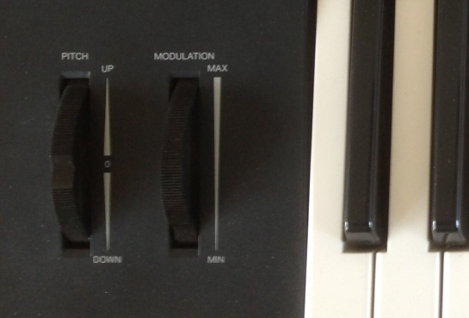
Yamaha DX7
Parallele Verarbeitung von 16 Stimmen
6 einstellbare Operatoren
32 verschiedene Algorithmen

Slide 20
Geschichte der FM-Synthese
1983 – 1989 : Über 20 weitere digitale Synthesizer von Yamaha
1990: SY77 – Kombination aus FM-Synthese und Sampling
Ab Mitte der 90er: Leistungsfähige personal Computer
Softwaresynthesizer mit Midi-Keyboards
Native Instruments FM8: Nachbildung des DX7

Slide 21

Einfache FM-Synthese
Grundlagen: Sinus und Kosinus
Trigonometrische Funktionen (Winkelfunktionen)
Periodische Funktion:
Einfache Verdeutlichung am Einheitskreis

Slide 22
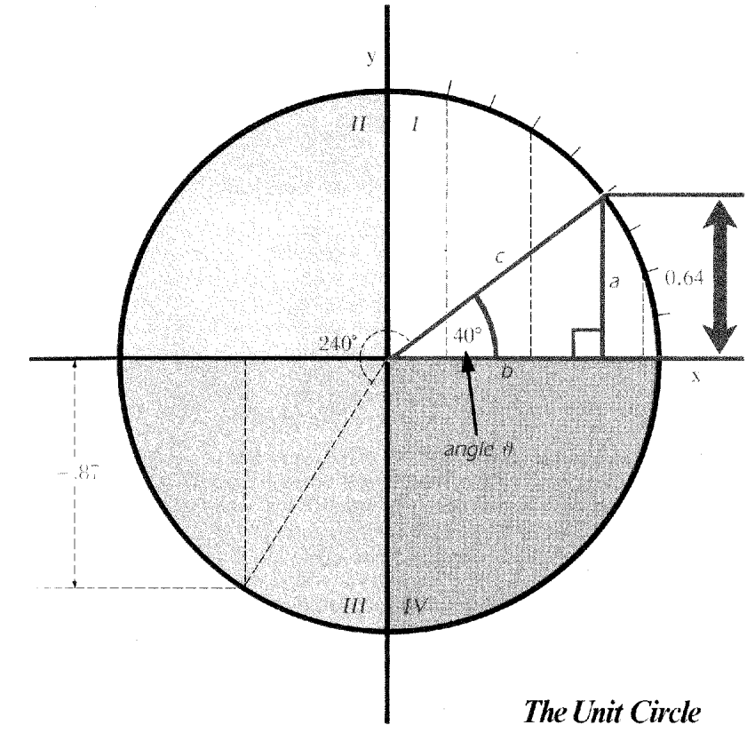
Grundlagen: Sinus und Kosinus
Sinus:
Kosinus:

Slide 23

Grundlagen: Sinus und Kosinus
Winkelangabe im Bogenmaß
Angabe des abgelaufenen Bogens
Bogenmaß :
Halbe Umdrehung
Bogenmaß 2 :
Ganze Umdrehung

Slide 24

Grundlagen: Sinus und Kosinus
Festlegung der Ablaufgeschwindigkeit durch Faktor
= Frequenz
Kreisfrequenz:

Slide 25





Grundlagen: Sinus und Kosinus
Zusammenhang Sinus/Kosinus:
Um verschoben
Daraus folgt:
(Komplementärformeln)
Ton:
: Amplitude, Lautstärke des Tons
: Frequenz, Tonhöhe
Physikalisch: Schwingende Luftmoleküle

Slide 26
Grundlagen: Parameter nach Chowning
Grundlage:
„The Synthesis of Complex Audio Spectra by Means of Frequency Modulation“ von 1973
Aus „Journal of the Audio Engineering Society“

Slide 27


Grundlagen: Parameter nach Chowning
: Amplitude zum Zeitpunkt
: Maximale Amplitude des Signals
: Kreisfrequenz des Trägers in
: Kreisfrequenz des Modulators in
: Modulationsindex

Slide 28


Grundlagen: Parameter nach Chowning
Modulationsindex
: Frequenzhub der Modulation
: Kreisfrequenz des Modulators
= Verhältnis Frequenzhub zu Modulationsfrequenz

Slide 29
Zusammenfassung

Slide 30
Quellen
Textquellen

Slide 31
Quellen
Textquellen

Slide 32


Quellen
Bildquellen

